Slide 1
数据结构 第十一讲
图
贾庆山
清华大学自动化系
2022年11月25日

Slide 2
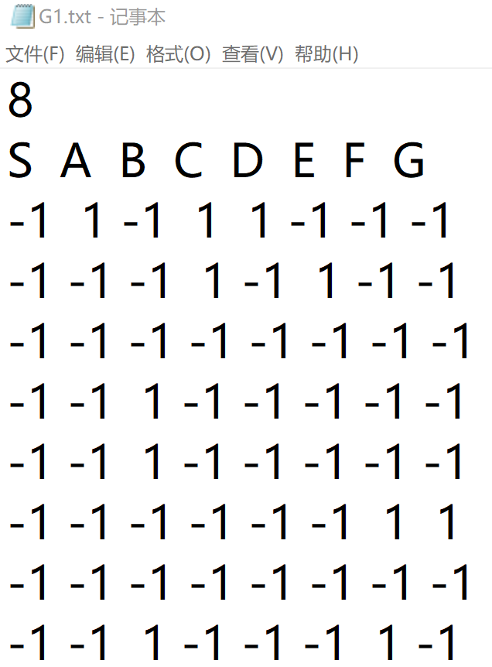
图的存储表示
图的邻接矩阵读入与构建
A
A
GraphMatrix<char, int> g1; importGraph(g1, "G1.txt");
void importGraph(GraphMatrix<char, int> & g, char fname[]){
FILE* input = fopen(fname, "r");
int n; fscanf(input, "%d\n", &n);
for (int i = 0; i < n; i++) { //插入v个顶点
char vertex;
fscanf(input, "%c ", &vertex);
g.insert(vertex);
}
fscanf(input, "\n");
for (int i = 0; i < n; i++) {
for (int j = 0; j < n; j++) { //插入边
int edge;
fscanf(input, "%d ", &edge);
if (0 > edge) continue;
g.insert(edge, edge, i, j);
}
fscanf(input, "\n");
}
}
E
S
S
E
D
C
F
D
C
F
B
B
G
G
Notes:
新读入边的数据data与权重weight均为edge.

Slide 3
图的存储表示
基于邻接表的图表示
A
邻接矩阵
邻接表
9
3
0 | A | B | C | D
A
B
C
D
B | 9
C | 3
D | 5
7
B
C
 | 9 | 3 | 5
9 | 7 |  | 2
3
5 | 2
5
A | 9
B | 7
D | 2
2
无向图
A | 3
D
A | 5
B | 2
private:
Vector< Vertex< Tv > > V; //顶点集（向量）
Vector< Vector< Edge<Te> *> > E; //边集（邻接表）
template <typename Te> struct Edge { Te data; //边的数据
int weight; //边的权重
EType type; //边的类型
int end; //边指向的顶点(新增)
};
空间总量较低O(n+e)，一般e与n为同量级
顶点插入操作降低为O(1)
exist(v,u)需O(n)
顶点删除复杂度仍较高O(e)
枚举v发出的边，仅O(1+outDegree(v))，而非O(n)

Slide 4
图的存储表示
图的邻接表读入与构建
7
struct Edge {
int end;
int weight;
};
int n, e;
vector< vector<Edge> > G; // 构建邻接表
1
6
4
2
7
4
13
11
2
9
5
14
int main(){
Edge P;
fscanf_s(infile, "%d %d\n", &n, &e);
G.clear(); G.resize(n + 1);
for (int i = 0; i<m; i++){
int a, b, c;
fscanf_s(infile,"%d %d %d\n",&a,&b,&c);
P.end = b;
P.weight = c;
G[a].push_back(P);
P.end = a;
G[b].push_back(P);
}
}
8
12
1
5
3
2
6
7
8
10
输入：
8 15
1 2 4
2 3 12
1 4 6
3 4 9
3 5 1
3 6 2
1 7 7
4 5 13
5 6 5
3 8 10
4 7 2
5 7 11
5 8 8
6 8 7
7 8 14

Slide 5
图的遍历
图遍历是大部分图算法的主体框架
与树的遍历类似，图的每个顶点被访问一次且仅一次
图的所有边也被访问一次且仅访问一次（对边进行分类，教材要求）
图的遍历是将图转化为树或森林的过程（非线性到半线性结构）

Slide 6
图的遍历
遍历中组成树的一类边叫“树边”，与相应顶点构成遍历树
其它各种边提供原图的重要信息，包括环路信息等
强调对特定状态顶点的甄别与查找，故称“图搜索”
遍历包括：广度优先搜索(BFS)、深度优先搜索(DFS)，皆可在O(n+e)时间内完成

Slide 7



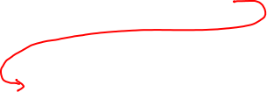
广度优先搜索
广度优先搜索（Breadth-first Search, BFS）
回顾：树的广度优先遍历
L0
F
F
L1
D
J
D
J
L2
B
E
G
K
B
E
G
K
L3
A
C
I
A
C
I
H
H
L4
F
D
J
B
E
G
K
A
C
I
H

Slide 8
广度优先搜索
越早访问的顶点，其邻域顶点越优先被访问
使用队列进行缓存：反复从队列中取出队头访问，并将其未被访问的邻域顶点入队
必须对顶点进行标记，已访问过的顶点不再入队
A
A
A
S
E
S
E
S
E
D
C
F
D
C
F
D
C
F
B
G
BFS树
B
B
G
G
G
E
D
C
S
F
B
A

Slide 9
广度优先搜索
G
E
D
C
S
F
B
A
void Graph<Tv, Te>::BFS ( int v, int& clock ) {
Queue<int> Q;
status ( v ) = DISCOVERED;
Q.enqueue ( v );
dTime ( v ) = ++clock;
while ( !Q.empty() ) {
int v = Q.dequeue();
for ( int u = firstNbr ( v );
-1 < u; u = nextNbr ( v, u ) )
if ( UNDISCOVERED == status ( u ) ) {
status ( u ) = DISCOVERED;
Q.enqueue (u);
parent ( u ) = v;
dTime ( u ) = ++clock; type ( v, u ) = TREE;
} else {
type ( v, u ) = CROSS;
}
status ( v ) = VISITED;
}
}
A
A
S
E
S
E
D
C
F
D
C
F
B
B
G
G
S
UNDISCOVERED
S
DISCOVERED

Slide 10
广度优先搜索
G
E
D
C
S
G
F
E
C
A
S
F
B
A
B
D
void Graph<Tv, Te>::BFS ( int v, int& clock ) {
Queue<int> Q;
status ( v ) = DISCOVERED;
Q.enqueue ( v );
dTime ( v ) = ++clock;
while ( !Q.empty() ) {
int v = Q.dequeue();
for ( int u = firstNbr ( v );
-1 < u; u = nextNbr ( v, u ) )
if ( UNDISCOVERED == status ( u ) ) {
status ( u ) = DISCOVERED;
Q.enqueue (u);
parent ( u ) = v;
dTime ( u ) = ++clock; type ( v, u ) = TREE;
} else {
type ( v, u ) = CROSS;
}
status ( v ) = VISITED;
}
}
A
A
S
E
S
E
D
C
F
D
C
F
B
B
G
G
S
UNDISCOVERED
TREE
S
DISCOVERED
CROSS
S
VISITED
UNDETERMINDED
Notes:
TREE树边，CROSS跨边

Slide 11
广度优先搜索
template <typename Tv, typename Te> //广度优先搜索BFS算法（全图）
void Graph<Tv, Te>::bfs ( int s ) {
reset(); int clock = 0; int v = s; //初始化
do //逐一检查所有顶点
if ( UNDISCOVERED == status ( v ) ) //一旦遇到尚未发现的顶点
BFS ( v, clock ); //即从该顶点出发启动一次BFS
while ( s != ( v = ( ++v % n ) ) ); //按序号检查，故不漏不重
}
template <typename Tv, typename Te> //广度优先搜索BFS算法（单个连通域）
void Graph<Tv, Te>::BFS ( int v, int& clock ) {
Queue<int> Q; status ( v ) = DISCOVERED; Q.enqueue ( v ); //初始化起点
while ( !Q.empty() ) { //在Q变空之前，不断
int v = Q.dequeue(); dTime ( v ) = ++clock; //取出队首顶点v
for ( int u = firstNbr ( v ); -1 < u; u = nextNbr ( v, u ) ) //枚举v邻居
if ( UNDISCOVERED == status ( u ) ) { //若u尚未被发现，则
status ( u ) = DISCOVERED; Q.enqueue ( u ); //发现该顶点
type ( v, u ) = TREE; parent ( u ) = v; //引入树边拓展支撑树
} else { //若u已被发现，或者甚至已访问完毕，则
type ( v, u ) = CROSS; //将(v, u)归类于跨边
}
status ( v ) = VISITED; //至此，当前顶点访问完毕
}
}
时间复杂度O(n+e)，可应用于连通域分解、边权值相同下的最短路径

Slide 12
广度优先搜索
G
E
D
C
S
F
B
A
void Graph<Tv, Te>::BFS ( int v, int& clock ) {
Queue<int> Q;
status ( v ) = DISCOVERED;
Q.enqueue ( v );
dTime ( v ) = ++clock;
while ( !Q.empty() ) {
int v = Q.dequeue();
for ( int u = firstNbr ( v );
-1 < u; u = nextNbr ( v, u ) )
if ( UNDISCOVERED == status ( u ) ) {
status ( u ) = DISCOVERED;
Q.enqueue (u);
parent ( u ) = v;
dTime ( u ) = ++clock; type ( v, u ) = TREE;
} else {
type ( v, u ) = CROSS;
}
status ( v ) = VISITED;
}
}
A
A
S
E
S
E
D
C
F
D
C
F
B
B
G
G
S
UNDISCOVERED
把 队列 改成 栈 会如何？
S
DISCOVERED

Slide 13
深度优先搜索
栈实现
D
C
S
C
G
E
A
B
F
void Graph<Tv, Te>::DFS ( int v) {
Stack<int> S;
S.push ( v );
while ( !S.empty() ) {
int v = S.pop();
status ( v ) = DISCOVERED;
for ( int u = firstNbr ( v );
-1 < u; u = nextNbr ( v, u ) )
if ( UNDISCOVERED == status ( u ) ) {
S.push (u);
// status (u) = DISCOVERED;
}
}
}
S
A
E
F
G
B
C
D
A
A
S
E
S
E
S
UNDISCOVERED
D
F
D
C
F
C
S
DISCOVERED
B
B
G
G
先序遍历？中序遍历？后序遍历？
Notes:
都不是

Slide 14
深度优先搜索
深度优先搜索（Depth-First Search, DFS）
回顾：树的深度优先遍历
红色节点代表实际访问
访问途径顶点次序：
V
L
V
R
V
V
前序遍历访问节点：
V
L
V
R
V
中序遍历访问节点：
V
L
V
R
V
L
R
后序遍历访问节点：
V
L
V
R
V
void traverse(BinNode* x)
{
print( x->data );
traverse ( x->lc );
traverse ( x->rc );
}
顶点v被访问到的时刻
dTime
顶点v被访问完的时刻
fTime

Slide 15
深度优先搜索
回顾：树的深度优先遍历
蓝色节点代表实际访问
G
先序遍历
E
J
G
E
B
A
B
E
F
E
G
J
H
I
H
J
G
F
后序遍历
B
H
A
I
G
E
B
A
B
E
F
E
G
J
H
I
H
J
G
G (活跃期)
dTime
fTime
E
J
从活跃期（通过时间标签）可看出顶点的祖先-后代关系
B
F
H
A
I
t

Slide 16
深度优先搜索
图节点的发现与访问(递归实现）
优先选取最后一个被访问到的顶点的邻居进行访问
各顶点被访问到（将顶点标记为DISCOVERED）的次序，类似于树的先序遍历；各顶点被访问完（将顶点标记为VISITED）的次序，类似于树的后序遍历
教材要求记录访问到的时间 dTime （DISCOVERED）及访问完的时间 fTime ( VISITED )
void Function (int v) {
status (v) = DISCOVERED;
if(UNDISCOVERED==status(u->left)) Function(u->left);
if(UNDISCOVERED==status(u->right)) Function(u->right);
status (v) = VISITED;
}
二叉树情况
void GraphMatrix<Tv, Te>::DFS ( int v) {
status (v) = DISCOVERED; //设置v已被访问到，此处可加代码，如打印等
for (int u = firstNbr ( v ); -1 < u; u = nextNbr ( v, u ))
if (UNDISCOVERED == status (u)) DFS ( u ); //深搜v所有未访问过邻居u
status (v) = VISITED;
}

Slide 17
深度优先搜索
图节点的发现与访问实例(递归实现）
E
E
D
E
D
D
void Function (int v) {
status (v) = DISCOVERED;
if(UNDISCOVERED==status(u->left))
Function(u->left);
if(UNDISCOVERED==status(u->right))
Function(u->right);
status (v) = VISITED;
}
回溯
F
F
A
F
A
B
A
B
B
回溯
C
C
C
G
G
G
template <typename Tv, typename Te> //深度优先搜索DFS算法（单个连通域）
void Graph<Tv, Te>::DFS ( int v) {
status (v) = DISCOVERED; //设置v已被访问，此处可加代码，如打印等
for (int u = firstNbr ( v ); -1 < u; u = nextNbr ( v, u ))
if (UNDISCOVERED == status ( u ) ) DFS ( u ); //深搜v所有未访问过邻居u
status (v) = VISITED;
}

Slide 18
深度优先搜索
代码实现（基本版，无边状态，无时间计数）
template <typename Tv, typename Te> //深度优先搜索DFS算法（全图）
void Graph<Tv, Te>::dfs ( int s ) {
reset(); int v = s; //初始化
do //逐一检查所有顶点
if ( UNDISCOVERED == status ( v ) ) //一旦遇到尚未发现的顶点
DFS ( v ); //即从该顶点出发启动一次DFS
while ( s != ( v = ( ++v % n ) ) ); //按序号检查，故不漏不重
}
template <typename Tv, typename Te> //深度优先搜索DFS算法（单个连通域）
void Graph<Tv, Te>::DFS ( int v) {
status (v) = DISCOVERED; //设置v已被访问，此处可加代码，如打印等
for (int u = firstNbr ( v ); -1 < u; u = nextNbr ( v, u ))
if (UNDISCOVERED == status ( u ) )
DFS ( u ); //深搜v所有未访问过邻居u
status (v) = VISITED;
}

Slide 19
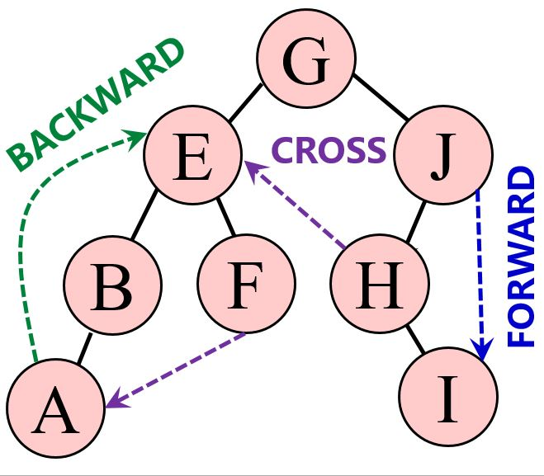
深度优先搜索
图的深度优先搜索：边的类型
边的状态进行分类：树边(TREE)，前向边(FORWARD)，后向边(BACKWARD)，跨边(CROSS)
G
E
J
BACKWARD
B
F
H
A
CROSS
I
FORWARD
switch ( status ( u ) ) { //并视其状态分别处理
case UNDISCOVERED: //u尚未发现，意味着支撑树可在此拓展
type ( v, u ) = TREE; parent ( u ) = v; DFS ( u, clock ); break;
case DISCOVERED: //u已被发现但尚未访问完毕，应属被后代指向的祖先
type ( v, u ) = BACKWARD; break;
default: //u已访问完毕（VISITED，有向图），则视承袭关系分为前向边或跨边
type ( v, u ) = ( dTime ( v ) < dTime ( u ) ) ? FORWARD : CROSS; break;

Slide 20
深度优先搜索
代码实现（边的类型）
template <typename Tv, typename Te> //深度优先搜索DFS算法（全图）
void Graph<Tv, Te>::dfs ( int s ) { //assert: 0 <= s < n
reset(); int clock = 0; int v = s; //初始化
do //逐一检查所有顶点
if ( UNDISCOVERED == status ( v ) ) //一旦遇到尚未发现的顶点
DFS ( v, clock ); //即从该顶点出发启动一次DFS
while ( s != ( v = ( ++v % n ) ) ); //按序号检查，故不漏不重
}
template <typename Tv, typename Te> //深度优先搜索DFS算法（单个连通域）
void Graph<Tv, Te>::DFS ( int v, int& clock ) { //assert: 0 <= v < n
dTime ( v ) = ++clock; status ( v ) = DISCOVERED; //发现当前顶点v
for ( int u = firstNbr ( v ); -1 < u; u = nextNbr ( v, u ) ) //枚举v的所有邻居u
switch ( status ( u ) ) { //并视其状态分别处理
case UNDISCOVERED: //u尚未发现，意味着支撑树可在此拓展
type ( v, u ) = TREE; parent ( u ) = v; DFS ( u, clock ); break;
case DISCOVERED: //u已被发现但尚未访问完毕，应属被后代指向的祖先
type ( v, u ) = BACKWARD; break;
default: //u已访问完毕（VISITED，有向图），则视承袭关系分为前向边或跨边
type ( v, u ) = ( dTime ( v ) < dTime ( u ) ) ? FORWARD : CROSS; break;
}
status ( v ) = VISITED; fTime ( v ) = ++clock; //至此，当前顶点v方告访问完毕
}
时间复杂度O(n+e)，可应用于连通域分解、有向无环图判定，迷宫问题等

Slide 21
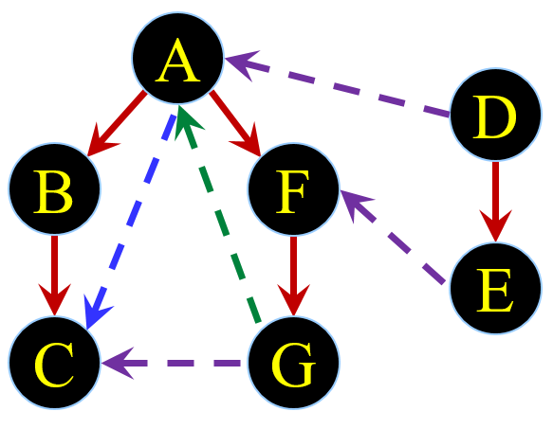
深度优先搜索
代码实现（边的类型）
E
D
E
D
D
E
11
14
12
13
11
12
跨边
cross
跨边
cross
B
A
F
B
A
B
A
F
2
5
1
10
F
2
1
6
9
6
回溯
回溯
前向边
forward
后向边
backward
C
G
C
G
C
G
3
4
7
8
3
7
跨边
cross
switch ( status ( u ) ) { //并视其状态分别处理
case UNDISCOVERED: //u尚未发现，意味着支撑树可在此拓展
type ( v, u ) = TREE; parent ( u ) = v; DFS ( u, clock ); break;
case DISCOVERED: //u已被发现但尚未访问完毕，应属被后代指向的祖先
type ( v, u ) = BACKWARD; break;
default: //u已访问完毕（VISITED，有向图），则视承袭关系分为前向边或跨边
type ( v, u ) = ( dTime ( v ) < dTime ( u ) ) ? FORWARD : CROSS; break;

Slide 22
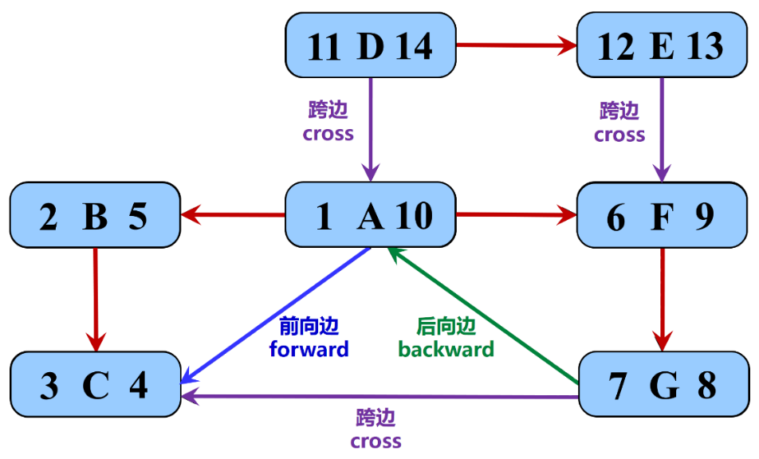
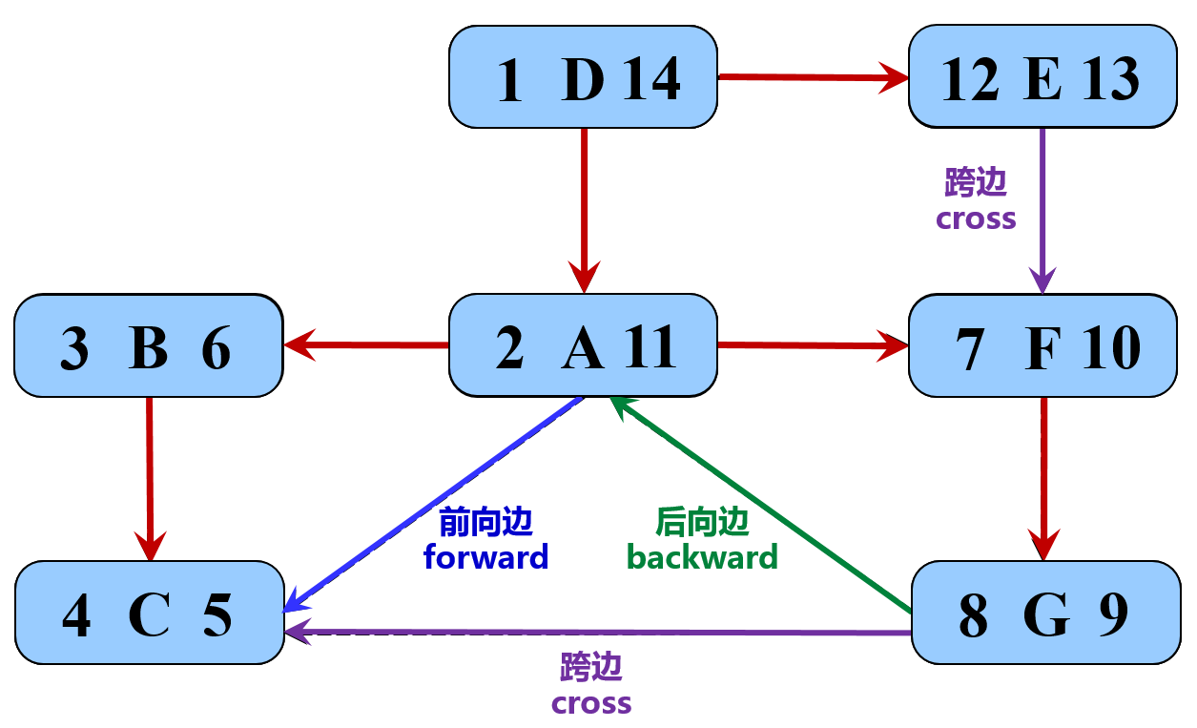
深度优先搜索
图的深度优先搜索实例
起点于A
起点于D
1
2
3
4
5
6
7
8
9
10
11
12
13
14
A
D
D
B
F
A
E
E
B
F
cross
forward
backward
C
G
DFS森林
C
G
cross

Slide 23
最小支撑树
最小支撑树（最小生成树, Minimal Spanning Tree）
连通图G的某一无环连通子图T若覆盖G中所有的顶点，则称作G的一棵支撑树或生成树
n个顶点的连通网络的生成树有n个顶点、n-1条边
不能使用产生回路的边
各边上的权值的总和达到最小
应用：假设有一个网络，用以表示 n 个城市之间架设通信线路，边上的权值代表架设通信线路的成本。如何架设才能使线路架设的成本达到最小？
A
A
A
C
C
C
G
G
G
F
F
F
E
E
E
D
D
D
B
B
B
G
生成树

Slide 24
最小支撑树
普里姆算法（ Prim ）
下图中顶点集V和顶点集U构成G={V,U}的一个割（cut）
最小生成树总是采用联接每一割的最短跨越边
采用贪心迭代法，设k时刻的最小生成树为T_{k}={V_{k},E_{k}}，此时最小割为e_{min}=e_{k}={v_{k},u_{k}}, 则第k+1时刻的最小生成树为T_{k+1}={V_{k} +v_{k}, E_{k}+e_{k}}
v_{k}
e_{min}
u_{k}
V_{k}
U_{k}=G\V_{k}
V_{k+1}
U_{k+1}

Slide 25
最小支撑树
7
A
A
D
G
6
D
2
G
4
13
11
B
9
B
E
E
14
12
1
5
8
C
C
F
H
2
F
7
H
10

Slide 26
最小支撑树
7
7
Inf
6
Inf
Inf
A
A
D
G
6
D
2
G
2
4
13
11
Inf
13
11
B
9
B
E
4
1
E
Inf
14
12
1
5
8
Inf
2
Inf
8
Inf
C
7
C
F
H
2
F
7
H
14
12
9
10
10

Slide 27
最小支撑树
Prim的实现
void minSpanTreePrim(MGraph g){
int min, i, j, k; int pred[MAXVEX];int cutcost[MAXVEX];
cutcost[0] = 0; //0节点直接加入生成树，其割边权重为0
precede[0] = 0; //0节点前驱为自己
for (i = 1; i<g.numVertexes; i++){
//将节点0加入后，更新其他每个节点的割边权重
cutcost[i] = g.arc[0][i]; //割边权重更新(初始化)
pred[i] = 0; // 初始化各节点的前驱为节点0
}
for (i = 1; i<g.numVertexes; i++){ //循环nV-1次，查找最小割边加入，节点加入
min = INFINITY; // 设置最小
for (j = 1; j<g.numVertexes; j++){ // 循环节点1至节点nV-1，判断哪个节点加入生成树
if (cutcost[j] != 0 && cutcost[j]<min){
min = cutcost[j]; // 更新最小割边权重为j的割边权重
k = j; // 设置j为当前生成树准备加入的节点
}
}
printf("(%d,%d)", pred[k], k); //k加入生成树，并输出其前驱
cutcost[k] = 0;//表示该点k已经加入生成树
for (j = 1; j<g.numVertexes; j++){//该循环检查在k加入后，各顶点割边权重是否更新
if (cutcost[j] != 0 && g.arc[k][j]<cutcost[j]){
cutcost[j] = g.arc[k][j]; // j点的割边权重更新
pred[j] = k; // 设置j点的割边连接的点k
}
}
}
}
时间复杂度O(n²)，可通过优先级队列降低

